Slide 1





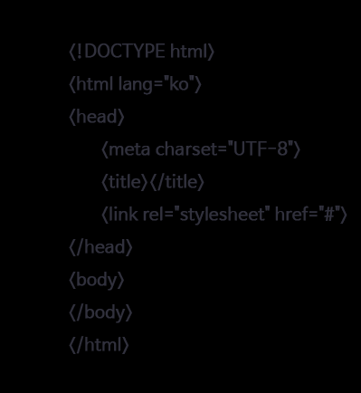

HTML5
03 간단한 홈페이지 만들기
HTML5

Slide 2

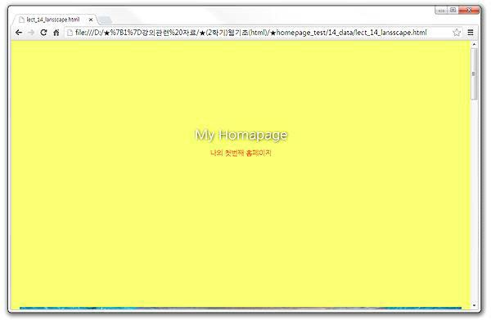

03. 간단한 홈페이지 만들기
1. 홈페이지 제작/ 첫 번째 페이지
그동안 강의를 통해서 배운 스타일시트를 응용하여 간단한 홈페이지를 만들어 본다. 이미지와 텍스트의 효과를 주어 보다 세련된 홈페이지를 만들 수 있다.
평범해 보이는 웹문서는 스타일시트를 어떻게 만드느냐에 따라서 보다 효과적인 표현이 가능하다는 것을 알 수 있다.
[이미지]교수자 자체제작

Slide 3
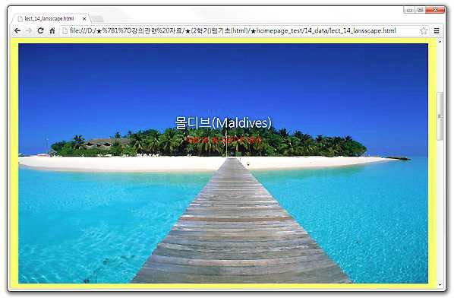
03. 간단한 홈페이지 만들기
2. 홈페이지 제작/ 두 번째 페이지
[이미지]교수자 자체제작

Slide 4
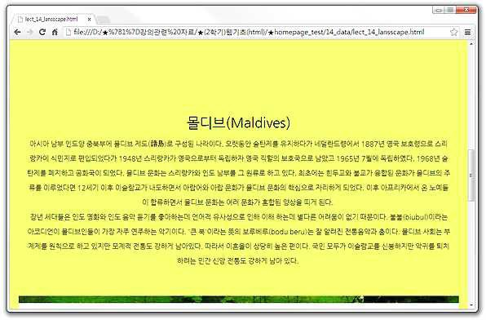
03. 간단한 홈페이지 만들기
2. 홈페이지 제작/ 두 번째 페이지 내용
[이미지]교수자 자체제작

Slide 5
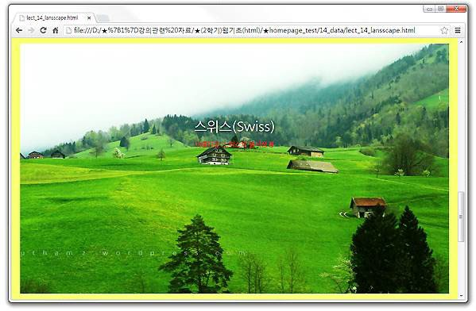
03. 간단한 홈페이지 만들기
3. 홈페이지 제작/ 세 번째 페이지
[이미지]교수자 자체제작

Slide 6
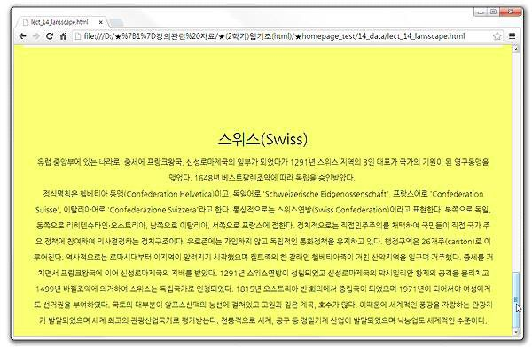
03. 간단한 홈페이지 만들기
3. 홈페이지 제작/ 세 번째 페이지 내용
[이미지]교수자 자체제작

Slide 7

03. 간단한 홈페이지 만들기
4. 웹폰트 호환성
@font-face 규칙은 CSS3에 새로 추가된 웹 폰트의 정의이다.
나타내고자 하는 글꼴이 자신의 시스템에 없는 경우 웹 서버에서 해당 글꼴을 내려받아 화면에 표시하게 된다.
이것은 원래 마이크로소프트가 IE 6~8 브라우저에 독자적으로 지원하던 것이었는데 W3C에 제안하여 현재는 CSS3 표준으로 채택 되었다. 그러나 아직 CSS3 초안이기 때문에 다음과 같은 몇 가지 문제점을 확실히 이해하고 있어야 한다.
@font-face로 웹폰트를 사용할 때 가장 유의해야 할 것이 브라우저간의 호환성
이다.

Slide 8






03. 간단한 홈페이지 만들기
4. 웹폰트 호환성
Browser | IE | Chrome | Firefox | Opera | Safari
WOFF | 9.0 부터 지원 | 6.0 | 3.5 | 11.10 | 5.1
EOT | IE6~IE9 지원 | 미지원 | 미지원 | 미지원 | 미지원
표와 같이 대부분의 브라우저에서 woff 파일을 모두 지원하기 때문에 woff 파일은 사용하는데 지장이 없다. 하지만 구버전의 IE의 경우가 문제인데 IE8 이하 브라우저들은 woff 파일 지원이 안되기 때문에 eot 파일을 사용해야 한다. 이러한 이유 때문에,
IE 구버전들을 위한 eot 파일과 woff 파일 두 가지를 준비해야 한다.

Slide 9


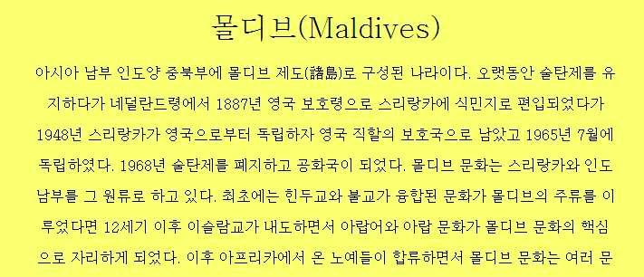
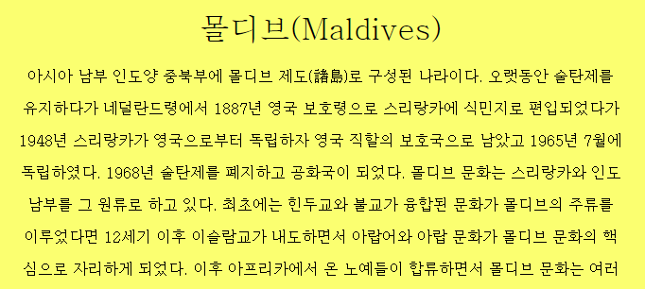
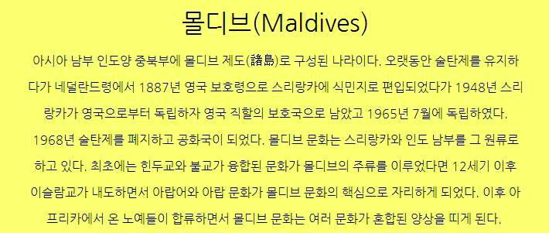
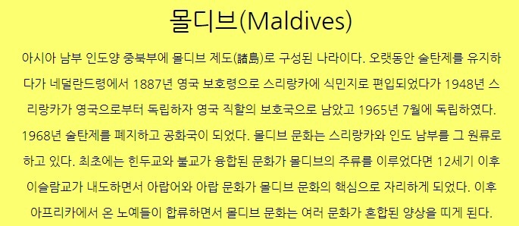
03. 간단한 홈페이지 만들기
5. 웹폰트 설정
아래의 코드는 네이버에서 제공하는 ‘나눔고딕’이라는 웹폰트를 문서에 연결한 것으로 woff 폰트는 물론 eot폰트와 ttf폰트까지 서버를 통해서 제공하고 있다.
<STYLE TYPE="text/css">
@import url(http://fonts.googleapis.com/earlyaccess/nanumgothic.css);
웹폰트 적용 전
웹폰트 적용 후
[이미지]교수자 자체제작

Slide 10

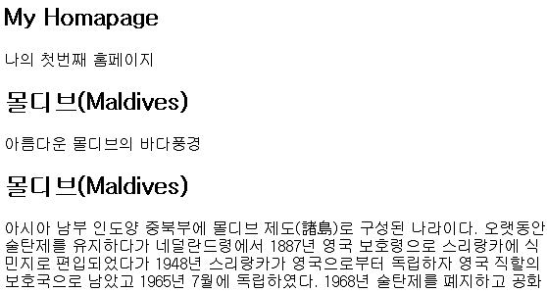
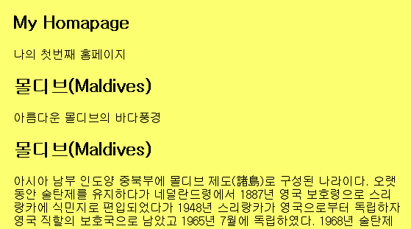
03. 간단한 홈페이지 만들기
6. 배경 위치값 배경색 설정
배경색의 경우는 rgba컬러를 이용하여 알파값을 적용시켜 준다.
body{ margin:20px;
background:rgba(255,255,50,0.7);
}
[이미지]교수자 자체제작
body스타일 적용 전
body스타일 적용 후

Slide 11


03. 간단한 홈페이지 만들기
7. 텍스트 가로중앙정렬
아래의 스타일처럼 이중 클래스 스타일 적용을 하고자 한다면 콤마 뒤에 또 다른 클래스 스타일 이름을 넣어주면 된다. 이 경우 동일한 스타일이 각각 다른 .landscape클래스와
.content클래스에 적용이 된다.
.landscape, .content
.landscape, .content {/*텍스트 가로중앙정렬*/ position: relative;
text-align: center; width: 100%;
}

Slide 12
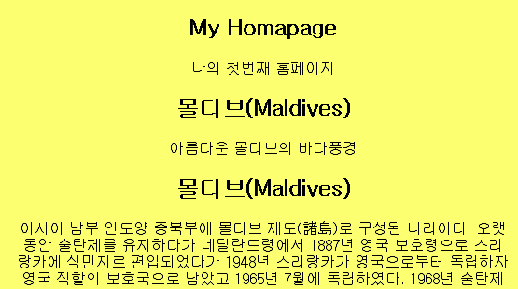
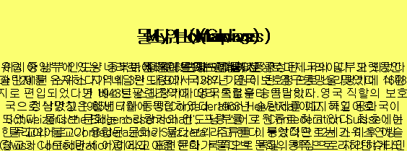
03. 간단한 홈페이지 만들기
7. 텍스트 가로중앙정렬
position의 절대값(absolute)과 상대값(relative)은 레이아웃 상에서 매우 중요하다. 아래의 이미지는 텍스트를 절대값으로 변경하였을 때의 화면으로 모든 텍스트의 위치가 브라우저의 좌측과 상단을 기준으로 중첩되어 정렬된 것을 볼 수 있다.
position: absolute; 의 상태
body스타일 적용 후
[이미지]교수자 자체제작

Slide 13

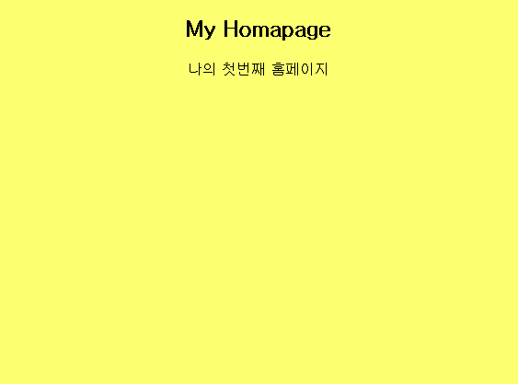
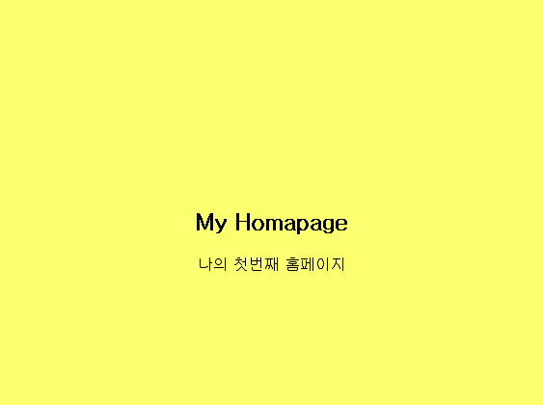
03. 간단한 홈페이지 만들기
8. 텍스트 세로중앙정렬, 레이아웃 상자
.copy {/*텍스트 세로중앙정렬*/ position: absolute;
top: 20%;
width: 100%;
}
[이미지]교수자 자체제작
.inner {/*레이아웃 상자*/ min-height:700px;
}
스타일 적용 전
스타일 적용 후

Slide 14


03. 간단한 홈페이지 만들기
9. 풍경 텍스트 색상
[이미지]교수자 자체제작
.landscape p {/*풍경 텍스트 색상*/ color: #f00;
}
.landscape h1 {/*풍경 텍스트 색상*/ color: #fff;
text-shadow:1px 1px 10px black;
}

Slide 15
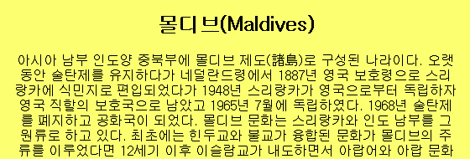
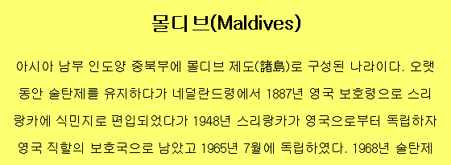
03. 간단한 홈페이지 만들기
10. 내용 텍스트 색상
[이미지]교수자 자체제작
.content h1, .content p {/*내용 텍스트 설정*/ color: #000;
line-height:34px;
}

Slide 16
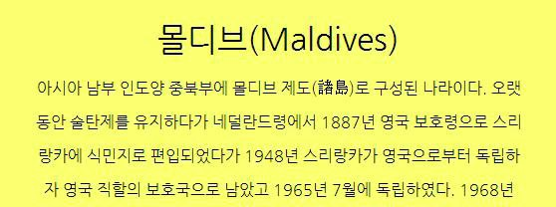
03. 간단한 홈페이지 만들기
11. 제목 텍스트 설정, 본문 텍스트 설정
h1 {/*제목 텍스트 설정*/ margin: 0px;
font-family: 'Nanum Gothic', serif; font-size: 32px;
font-weight: 500; padding: 0px 20px;
}
p {/*본문 텍스트 설정*/
font-family: 'Nanum Gothic', serif; font-size: 16px;
padding: 0px 20px;
}
[이미지]교수자 자체제작

Slide 17
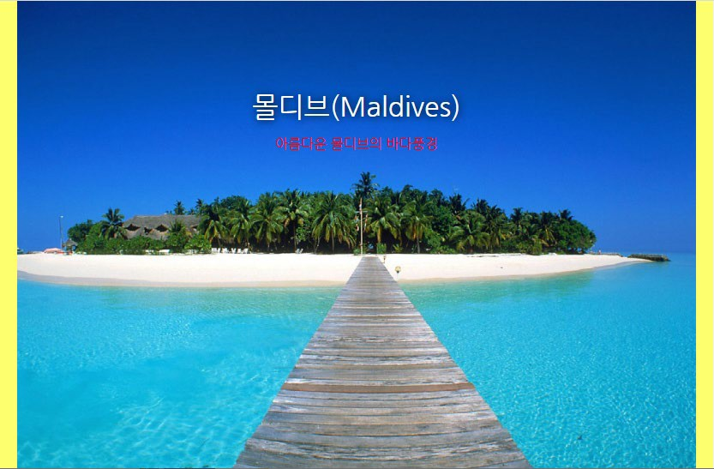
03. 간단한 홈페이지 만들기
12. 1번 이미지 경로
#landscape1 { background:
url(http://www.nemopan.com/p hoto_scene/files/attach/ images/2575/519/263/1.jpg); background-size: 100% 100%; background-position: center center;
background-attachment: fixed;
}
[이미지]교수자 자체제작

Slide 18
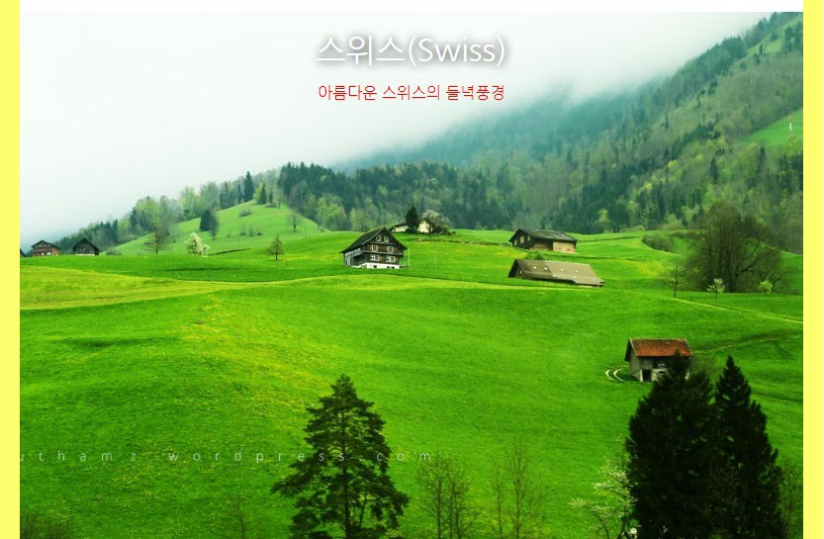
03. 간단한 홈페이지 만들기
13. 2번 이미지 경로
#landscape2 { background:
url(http://uthamz.files.wordpress
.com/2013/05/swiss13-012.jpg); background-size: 100% 100%; backgorund-postion: center center;
background-attachment: fixed;
}
[이미지]교수자 자체제작

Slide 19

03. 간단한 홈페이지 만들기
14. 전체 코드 내용
<body>
<section class="landscape">
<div class="inner"><div class="copy">
<h1>My Homapage</h1>
<p>나의 첫번째 홈페이지</p>
</div></div>
</section>
<section class="landscape" id="landscape1">
<div class="inner"><div class="copy">
<h1>몰디브(Maldives)</h1>
<p>아름다운 몰디브의 바다풍경</p>
</div></div>
</section>
<section class="content">
<div class="inner"><div class="copy">
<h1>몰디브(Maldives) </h1>
1/2
<p>아시아 남부 인도양 중북부에 몰디브 제도(諸島)로 구성된 나라 이다. 오랫동안 술탄제를 유지하다가 네덜란드령에서 1887년 영국 보 호령으로 스리랑카에 식민지로 편입되었다가 1948년 스리랑카가 영 국으로부터 독립하자 영국 직할의 보호국으로 남았고 1965년 7월에 독립하였다. 1968년 술탄제를 폐지하고 공화국이 되었다. 몰디브 문화 는 스리랑카와 인도 남부를 그 원류로 하고 있다. 최초에는 힌두교와 불 교가 융합된 문화가 몰디브의 주류를 이루었다면 12세기 이후 이슬람 교가 내도하면서 아랍어와 아랍 문화가 몰디브 문화의 핵심으로 자리하 게 되었다. 이후 아프리카에서 온 노예들이 합류하면서 몰디브 문화는 여러 문화가 혼합된 양상을 띠게 된다.
<br>
장년 세대들은 인도 영화와 인도 음악 듣기를 좋아하는데 언어적 유사 성으로 인해 이해 하는데 별다른 어려움이 없기 때문이다. 불불(biubul) 이라는 아코디언이 몰디브인들이 가장 자주 연주하는 악기이다. '큰 북' 이라는 뜻의 보루베루(bodu beru)는 잘 알려진 전통음악과 춤이다. 몰디브 사회는 부계제를 원칙으로 하고 있지만 모계적 전통도 강하게 남아있다. 따라서 이혼율이 상당히 높은 편이다.
국민 모두가 이슬람교를 신봉하지만 악귀를 퇴치하려는 민간 신앙 전통 도 강하게 남아 있다.
<br>
</div></div>
</section>

Slide 20
03. 간단한 홈페이지 만들기
14. 전체 코드 내용
<section class="landscape" id="landscape2">
<div class="inner">
<div class="copy">
<h1>스위스(Swiss) </h1>
<p>아름다운 스위스의 들녁풍경</p>
</div>
</div>
</section>
<section class="content">
<div class="inner">
<div class="copy">
<h1>스위스(Swiss) </h1>
<p>유럽 중앙부에 있는 나라로, 중세에 프랑크왕국, 신성로마제국의 일부
가 되었다가 1291년 스위스 지역의 3인 대표가 국가의 기원이 된 영구동맹 을 맺었다. 1648년 베스트팔렌조약에 따라 독립을 승인받았다.
<br>
2/2
정식명칭은 헬베티아 동맹(Confederation Helvetica)이고, 독일어로 'Schweizerische Eidgenossenschaft', 프랑스어로 'Confederation Suisse', 이탈리아어로 'Confederazione Svizzera' 라고 한다. 통상적으로는 스위스연방(Swiss Confederation)이라고 표 현한다. 북쪽으로 독일, 동쪽으로 리히텐슈타인·오스트리아, 남쪽으로 이탈리아, 서쪽으로 프랑스에 접한다. 정치적으로는 직접민주주의를 채 택하여 국민들이 직접 국가 주요 정책에 참여하여 의사 결정하는 정치구 조이다. 유로존에는 가입하지 않고 독립적인 통화정책을 유지하고 있다. 행정구역은 26개주(canton)로 이루어진다. 역사적으로는 로마시대부 터 이지역이 알려지기 시작했으며 켈트족의 한 갈래인 헬베티아족이 거 친 산악지역을 일구며 거주했다. 중세를 거치면서 프랑크왕국에 이어 신 성로마제국의 지배를 받았다. 1291년 스위스연방이 성립되었고 신성로 마제국의 막시밀리안 황제의 공격을 물리치고 1499년 바젤조약에 의거 하여 스위스는 독립국가로 인정되었다. 1815년 오스트리아 빈 회의에서 중립국이 되었으며 1971년이 되어서야 여성에게도 선거권을 부여하였 다. 국토의 대부분이 알프스산맥의 능선에 걸쳐있고 고원과 깊은 계곡, 호수가 많다. 이때문에 세계적인 풍광을 자랑하는 관광지가 발달되었으 며 세계 최고의 관광산업국가로 평가받는다. 전통적으로 시계, 공구 등 정밀기계 산업이 발달되었으며 낙농업도 세계적인 수준이다.
</p></div></div>
</section>
</body>

